Slide 1

开源日志系统Kids介绍
https://github.com/zhihu/kids
2015-03-10

Slide 2
目录
目前日志系统（UDPSvr）的架构和缺陷
实现一个日志系统需要考虑的问题
Kids概要介绍
Kids配置讲解
Kids实例演示
Kids代码分析

Slide 3
UDPSvr存在的问题
缺点：
UDP不可靠，负载高时丢包率高。
数据分析和处理是离线方式，实时性差。
数据量太大，没有进行分类和筛选，处理起来耗时。
Python处理脚本实现上基本都是全量方式，效率太低。
无高效的监控、告警。

Slide 4
如何实现
协议
二进制：Protocol Buffer、 Hessian、自定义格式
纯文本：XML、JSON
传输层
网络库选型
 | 可靠性 | 性能高 | 节约流量 | 对APP影响 | Coding简单
TCP | ★★★ | ★★ | ★★★ | ★★ | ★
UDP | ★ | ★★★ | ★★★ | ★ | ★★★
HTTP | ★★★ | ★★ | ★★ | ★★★ | ★★
 | API方便 | 复杂度 | 性能 | 功能 | 可控 | 成本
自己实现 | ★★★ | ★ | ★★ | ★ | ★★★ | ★★★
Libevent | ★★ | ★★ | ★★ | ★★ | ★ | ★
Redis AE | ★★★ | ★ | ★★★ | ★ | ★★★ | ★
ZeroMQ | ★★★ | ★★ | ★★★ | ★★★ | ★ | ★
Thrift、ICE | ★ | ★★★ | ★ | ★★★ | ★ | ★★★

Slide 5
Kids是什么
Kids 是一个日志收集系统，采用 Scribe 的消息聚合模型和 Redis 的 Pub/Sub 模型。
分布式收集、统一处理
集中存储
实时订阅
容错性高
对应用性能影响小
使用Redis协议
无第三方依赖
多线程模型

Slide 6
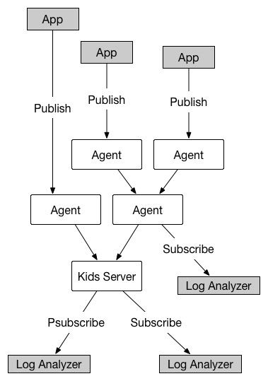
架构图
Kdis在每台服务器上可以配置成Agent或 Server。Agent直接接受来自应用的消息，把消息汇集之后，可以打给下一个Agent或者直接打给中心Server。订阅日志时，可以从 Server上获取，也可以从中心节点的一些Agent上获取。

Slide 7
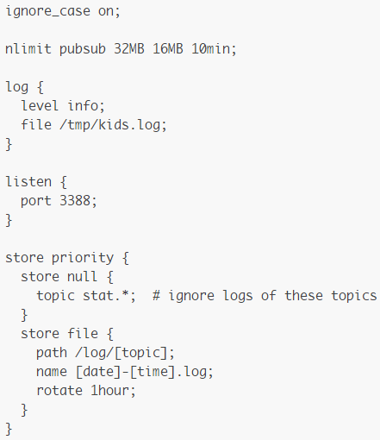
配置示例（Server）
将stat.*这类topic的日志全丢弃，其他日志写入磁盘，每小时一个文件。

Slide 8
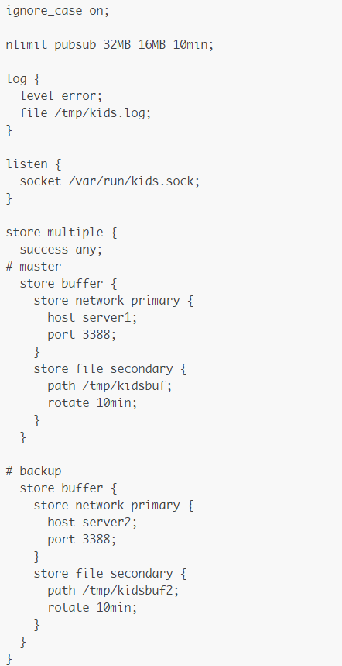
配置示例（Agent）
写入两个远程节点中的任意一个，任何一个成功就可以。而写远程节点的时候又有备用的文件store，当远程节点挂了的时候会暂时写入文件，等恢复再导过去。

Slide 9
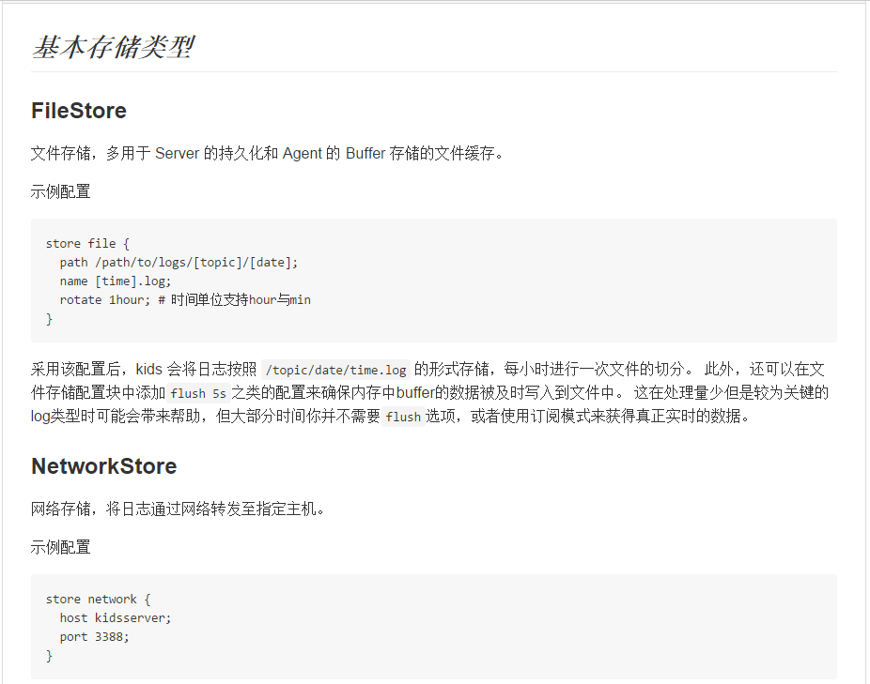
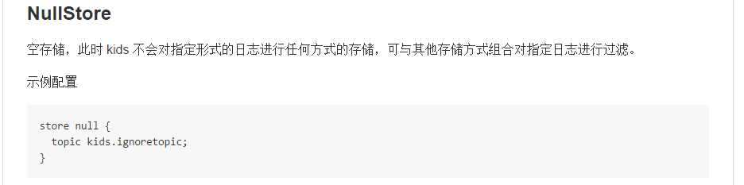
存储类型

Slide 10
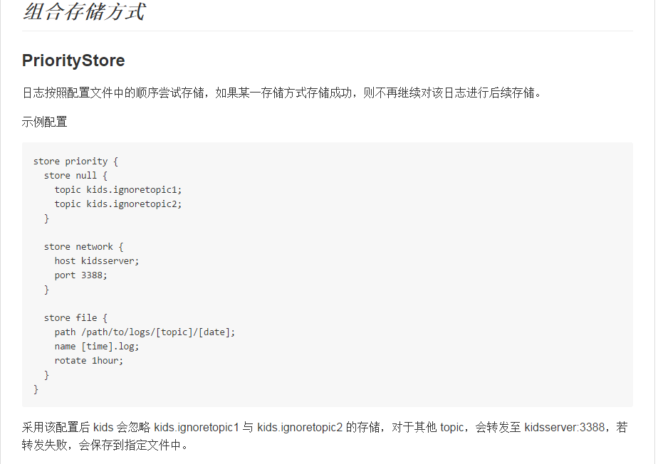
存储类型

Slide 11
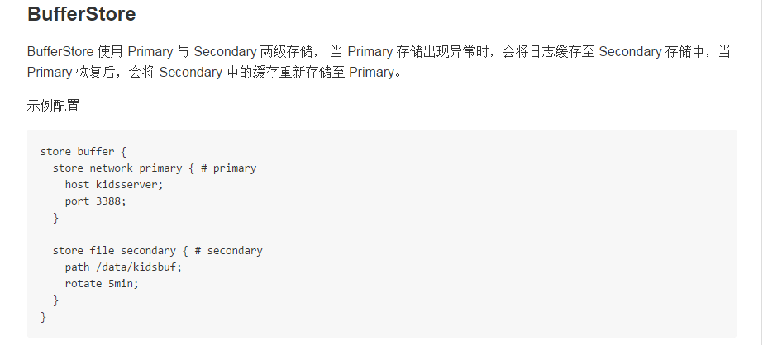
存储类型

Slide 12
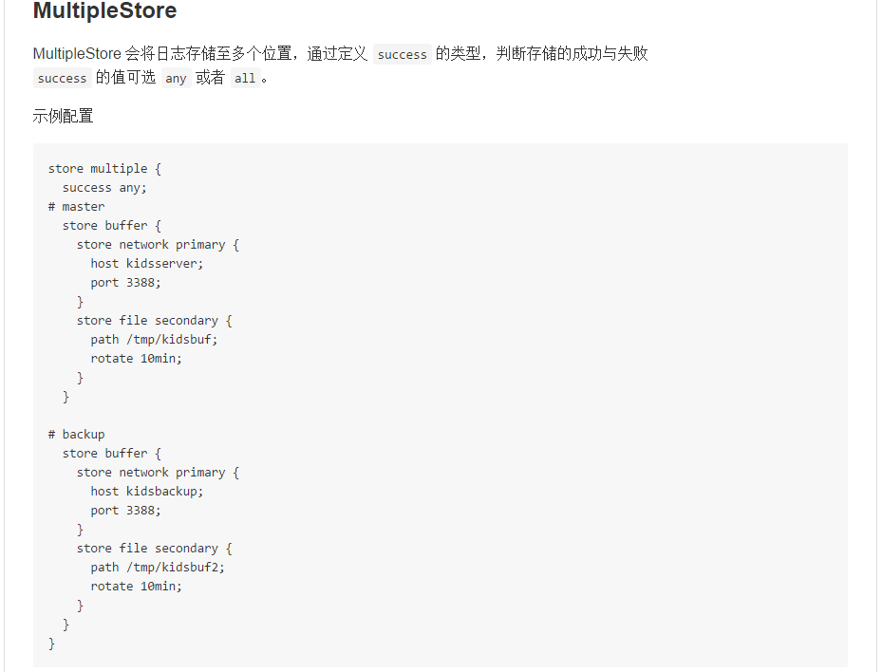
存储类型

Slide 13
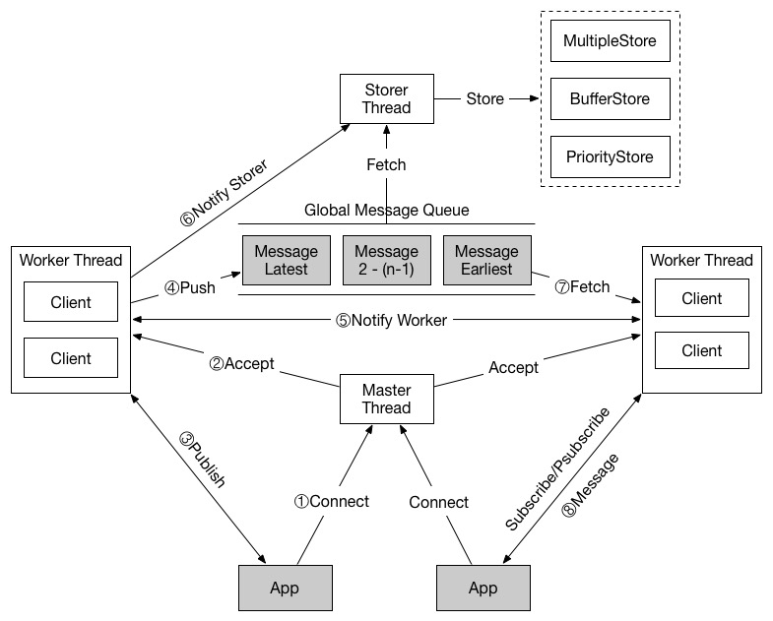
线程模型

Slide 14
实例讲解
topic:
stat、consume、product
CGI服务器
Agent
存储脚本
PSUBSCRIBE *
topic:
stat、consume、product
日志服务器
CGI服务器
分析脚本
Agent
PSUBSCRIBE consume
PSUBSCRIBE product
topic: pay
Pay服务器
告警脚本
Agent
PSUBSCRIBE stat
报表脚本
告警脚本
PSUBSCRIBE pay

Slide 15
实例讲解
Agent节点（10.221.12.157）
启动命令： /data/kids/kids -c /data/kids/agent.conf –d
配置文件：agent.conf
Server节点（10.251.58.186）
启动命令：/data/kids/kids -c /data/kids/server.conf -d
配置文件：server.conf

Slide 16
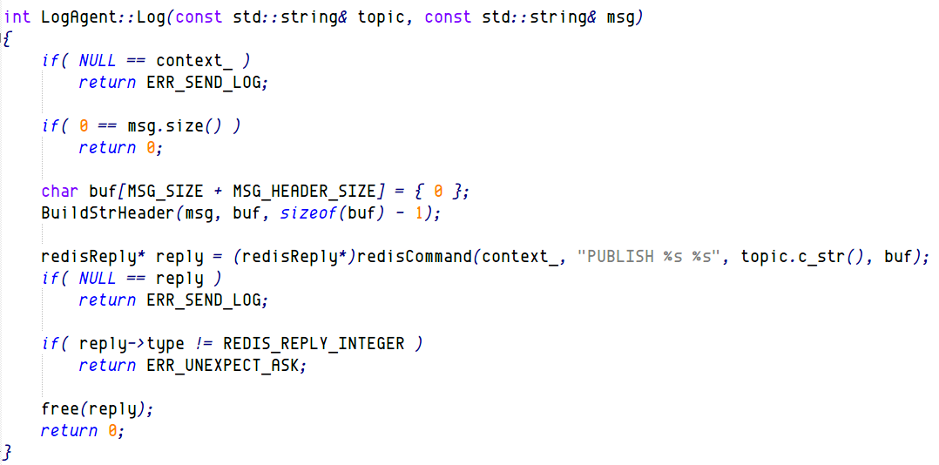
API讲解
API实现源码：
/renlong_trunk/comm/logic/kids_agent.h
/renlong_trunk/comm/logic/kids_agent.cpp

Slide 17
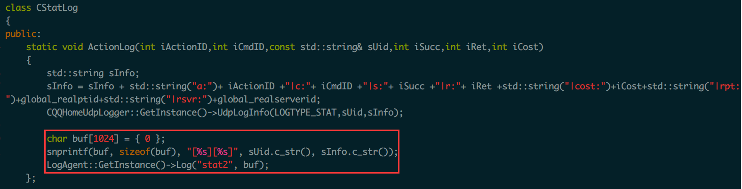
API讲解

Slide 18
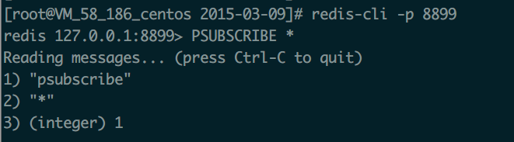
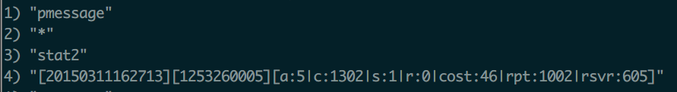
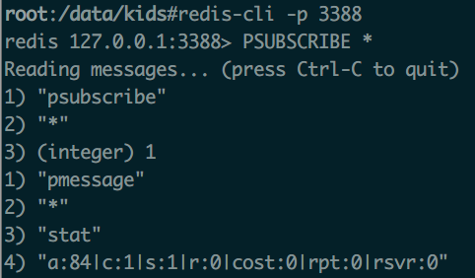
实例讲解
实时订阅Server节点
实时订阅Agent节点

Slide 19
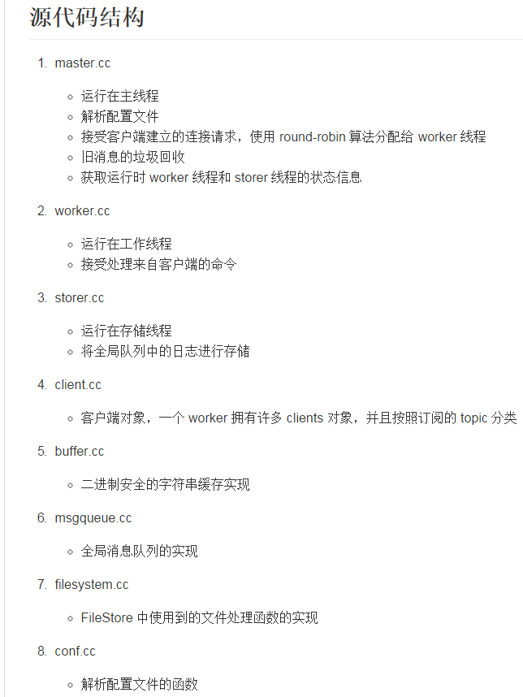
源码分析

Slide 20
参考资料
https://github.com/zhihu/kids
http://zhuanlan.zhihu.com/hackers/19550594
http://www.oschina.net/p/zhihu-kids
http://www.infoq.com/cn/presentations/zhihu-from-0-to-100

